Slide 1


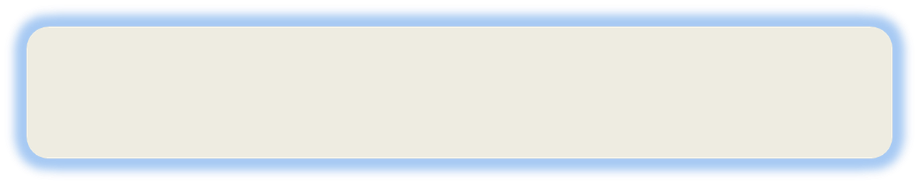
INTRODUCCIÓN A LA PROGRAMACIÓN Y COMPUTACIÓN 1
Escuela de Ingeniería de Ciencias Y Sistemas
Elías Abraham Vasquez Soto

Slide 2

Semana de Diagnóstico

Slide 3



1. Presentación del tutor
2. Evaluación de Conocimientos Previos
3. Presentación de los Estudiantes
4. Horarios de Calificación
5. Programa del Curso
6. Evaluación de Conocimientos del Curso Actual
7. Tarea de fortalecimiento académico

Slide 4

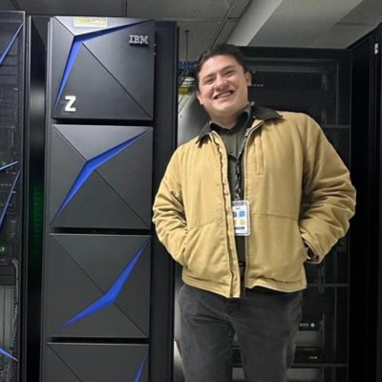
1. Presentación del tutor
Programador e instructor de programación con experiencia en desarrollo de software y formación de nuevos programadores.
Formación y experiencia
Estudiante de Ingeniería en Ciencias y Sistemas
Experiencia profesional en desarrollo de software (especialmente backend).
Experiencia en Mainframe y COBOL.
Certificación PCAP (Python Certified Associate Programmer), AWS Cloud Practitioner y múltiples de mainframe otorgadas por IBM.
Correo: 3034289450108@ingenieria.usac.edu.gt*
* El único medio de comunicación será a través de anuncios de UEDI

Slide 5

2. Evaluación de Conocimientos Previos
Diagnóstico - Introducción a los Algoritmos y Flujo de Datos

Slide 6
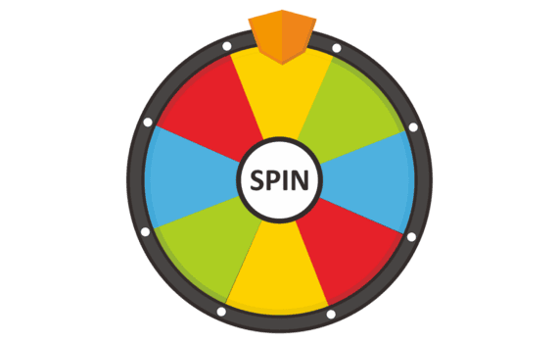
3. Presentación de los Estudiantes
Presentación aleatoria de 5 estudiantes

Slide 7

4. Horarios de Calificación

Slide 8

5. Programa del Curso

Slide 9
6. Evaluación de Conocimientos del Curso Actual
Diagnóstico - Introducción a la Programación y Computación 1

Slide 10
7. Tarea de fortalecimiento académico
Objetivo: reforzar los conocimientos fundamentales adquiridos en el curso prerrequisito.
Esta actividad servirá como un repaso de conceptos clave y permitirá a los estudiantes practicar antes de iniciar formalmente los contenidos de IPC1.
Instrucciones:
Resolver cuestionario de conceptos básicos
Elaborar pseudocódigo
Crear programa básico en Java
Identificar conceptos POO:
Crear clase sencilla en Java
Ver enunciado de la tarea en UEDI.

Slide 11


